Slide 1

עצי חיפוש בינריים-עצי AVL
7

Slide 2
תזכורת משיעור קודם
כל הפעולות שראינו על עצי חיפוש בינאריים, ירוצו במקרה הגרוע בסיבוכיות זמן ריצה של גובה העץ.

Slide 3
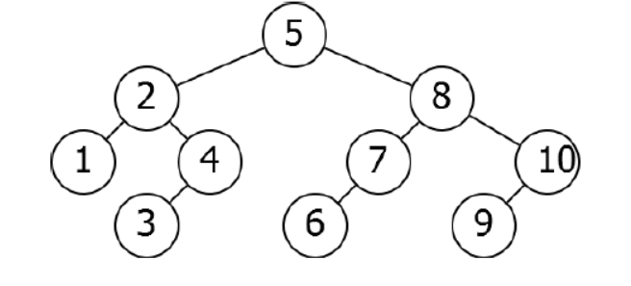
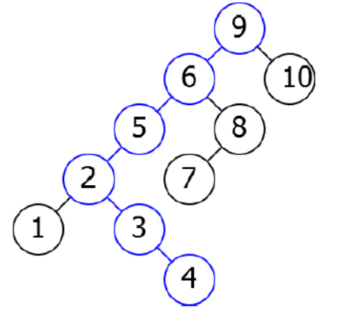
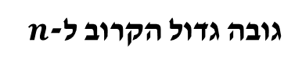
גובה העץ
גובה קטן משמעותית
גובה גדול הקרוב ל-$n$

Slide 4
המוטיבציה- איזון
נשאף לקבל עצים מאוזנים עד כמה שאפשר על מנת להקטין את הגובה ובהתאם את זמן הריצה.
בשיעור זה נלמד כיצד ניתן לעשות זאת על ידי עצים מאוזנים- עצי AVL.

Slide 5
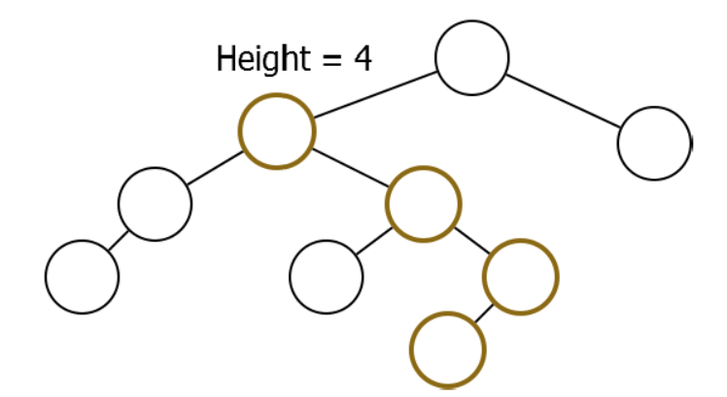
תזכורת- גובה של צומת
הגדרה:
גובה של צומת זהו אורך המסלול ממנו לעלה הכי עמוק שהוא צאצא שלו.
3
3

Slide 6
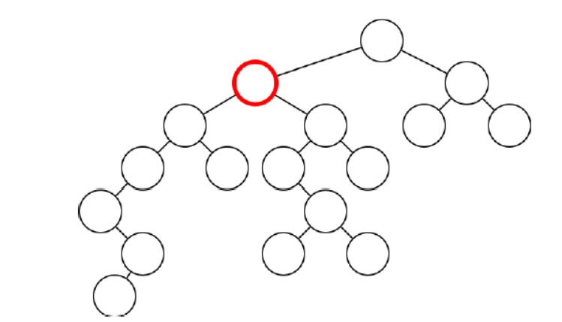
תרגיל
מה הגובה של הצומת המודגש?

Slide 7
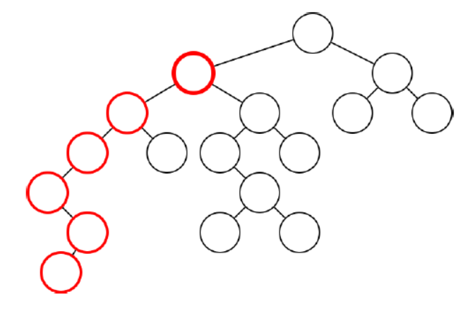
תרגיל
מה הגובה של הצומת המודגש?
5

Slide 8

הגדרה רקורסיבית של גובה
גובה של צומת $N$ שווה ל:
  אם $N$ עלה: 0
  אחרת:

Slide 9
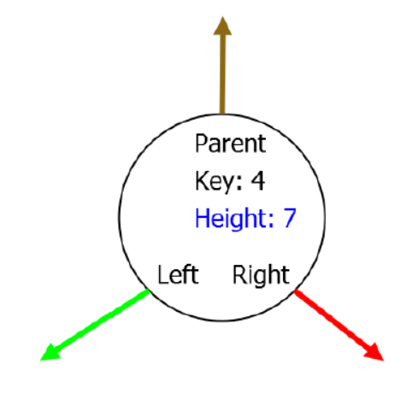

שדה חדש- גובה
נוסיף שדה לכל צומת בעץ- שדה $height$ המכיל את הגובה של הצומת.

Slide 10

עצי AVL
תזכורת: גובה של עץ ריק (Null) מוגדר להיות -1.
הגדרה
עץ AVL הוא עץ חיפוש בינארי שבו לכל צומת $N$ מתקיימת התכונה:
דוגמאות
*
*
*
*
דוגמאות נגד
* צמתים בהם מופר האיזון

Slide 11
חסם לגובה עץ AVL
טענה: עבור עץ AVL בעל n צמתים וגובה h מתקיים h = Θ(logn).
הוכחה
חסם תחתון: מהו מספר הצמתים המקסימלי בעץ AVL בגובה h?
n ≤ 2^{h+1}-1
h ≥ log(n+1) -1
h = Ω(logn)
חסם עליון: מהו מספר הצמתים המינימלי בעץ AVL בגובה h?

Slide 12
חסם לגובה עץ AVL
חסם עליון (המשך)
כיצד נראה עץ AVL בגובה h בעל מספר הצמתים מינימלי ?
עצים בעלי מבנה כזה נקראים עצי פיבונאצ'י.
תזכורת: סדרת פיבונאצ'י: f_{n} = f_{n-1} + f_{n-2} f₁ = f₂ = 1
(או הפוך)
AVL
מינימלי
AVL
מינימלי
h-2
h-1

Slide 13
חסם לגובה עץ AVL
עצי פיבונאצ'י
F₀
F1
F2
F3
F4
F₂
F_{i}
F₃
עבור כל i ≥ 2
F_{i-2}
F_{i-1}
13

Slide 14
חסם לגובה עץ AVL
חסם עליון (המשך)
תכונות של עצי פיבונאצ'י (תרגיל: הוכיחו כל אחת מהתכונות)
גובהו של F_{h} הוא h.
|F_{h}| = |F_{h-1}| + |F_{h-2}| + 1 (כאשר |F_{i}| הוא מספר הצמתים ב- F_{i}).
F_{h} הוא עץ AVL בעל מספר צמתים מינימלי מבין כל עצי ה- AVL בגובה h.

Slide 15
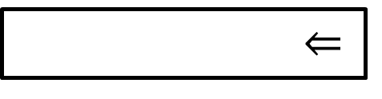
חסם לגובה עץ AVL
חסם עליון לגובה עץ פיבונאצ'י = עץ AVL מינימלי בגובה h.
|F_{h}| = |F_{h-1}| + |F_{h-2}| + 1
≥ 2* |F_{h-2}|
≥ 2*(2 |F_{h-4}| )
≥ 2*(2*(2* |F_{h-6}| ))
|F_{h}| ≥ 2^{i} |F_{h-2i}|
|F_{h}| ≥ 2^{h/2} |F₀|
נגדיר שהגובה הוא h = 2i
n ≥ 2^{h/2}
$⇐$
log n ≥ h/2
h = O(log n)
2 * log n ≥ h

Slide 16
סיבוכיות זמן לפעולות בעץ AVL
מסקנה: כל השאילתות מתבצעות על עץ AVL בזמן לוגריתמי במספר צמתיו.
AVL-Find AVL-Min,, AVL-Max AVL-Next, AVL-Prev
מה לגבי הכנסה והוצאה של איבר?
גם כן בזמן לוגריתמי, אבל פעולות אלו עלולות להפר את האיזון של העץ.
למשל: הוספת 2 לעץ הבא: או מחיקת 10 מהעץ הבא:
8
8
10
6
10
6
7
4
2

Slide 17
תיקון לאחר הכנסה- גלגולים
מה אפשר לעשות אם הכנסה גורמת להפרת האיזון?
לבצע גלגול בעץ – שינוי של כמה מצביעים כדי לאזן את הפרש הגבהים.
8
8
8
דוגמאות פשוטות:
Insert
2
Rotate
6
10
6
10
4
10
4
4
2
6
2
8
8
8
Insert
5
Rotate
6
10
6
10
5
10
4
4
4
6
5

Slide 18
תיקון לאחר הכנסה
הגדרה:
גורם האיזון (balance factor) של צומת הוא ההפרש בין גובה תת העץ השמאלי לתת העץ הימני של הצומת.
BF[v] = h(left[v]) – h(right[v])
בעץ AVL תקין מתקיים לכל צומת v: | BF[v] | ≤ 1
-1
12
-1
-1
8
-1
15
0
+1
+1
6
10
14
24
0
+1
0
11
0
29
13
20
0
19

Slide 19
תיקון לאחר הכנסה- אבחנות
נניח שהכנסנו את 18 לעץ.
שאלה: אילו ערכי BF אפשריים כעת?
אבחנה מס' 1
לאחר הכנסה, גורם האיזון לא יכול להיות גדול מ- 2 בערכו המוחלט, כי הוא משתנה ב- 1 לכל היותר.
-2
12
12
-1
-2
8
15
8
-1
15
0
+1
+2
10
6
10
24
6
14
24
0
14
11
0
+2
0
11
29
20
29
13
20
13
+1
19
19
0
18

Slide 20
תיקון לאחר הכנסה- אבחנות
שאלה: מיהם הצמתים בהם ייתכן שינוי בגורם האיזון?
אבחנה מס' 2
הצמתים היחידים שאולי הופר בהם האיזון הם הצמתים לאורך מסלול ההכנסה.
-2
12
-1
-2
8
-1
15
0
+1
+2
6
10
14
24
0
+2
0
11
0
29
13
20
+1
19
0
18

Slide 21
תיקון לאחר הכנסה- גלגולים
שאלה: כיצד ייתכן שלא חל שינוי בכל הצמתים במסלול ההכנסה?
למשל בהכנסת 30:
אבחנה מס' 3
אם קיים במסלול הנ"ל צומת שגובהו לא השתנה בעקבות ההכנסה, אז גורמי האיזון בצמתים שמעליו במסלול לא השתנו.
-1
12
-1
-1
8
-1
15
גובה לא השתנה
0
+1
0
6
10
14
24
0
+1
-1
11
0
29
13
20
0
0
19
30

Slide 22
תיקון לאחר הכנסה- גלגולים
לאור 3 האבחנות, להלן קווים ראשונים לדמותו של אלגוריתם התיקון לאחר הכנסה לעץ AVL:
- אחרי הוספת צומת לעץ AVL, נעבור על הצמתים החל בצומת החדש כלפי מעלה לכיוון השורש.
- אם גורם האיזון בצומת כלשהו לא תקין (±2) – נבצע גלגול מתאים (כפי שנראה מייד).
- נסיים כאשר נגיע לצומת שגובהו זהה לגובהו לפני ההכנסה, או כאשר נסיים לטפל בשורש.

Slide 23
תיקון לאחר הכנסה - גלגולים
ישנם 4 סוגי גלגולים, המתאימים ל- 4 המצבים אפשריים של הפרת איזון*:
BF[v] | BF של הבן השמאלי | BF של הבן הימני | הגלגול המתאים
+2 | +1 |  | LL
-2 |  | -1 | RR
+2 | -1 |  | LR
-2 |  | +1 | RL
+2
3
+2
3
גלגול LL
2
2
+1
-1
גלגול LR
2
1
2
1
3
1
3
1
1
2
-2
1
-2
2
1
2
-1
גלגול RR
+1
גלגול RL
2
1
3
3
2
1
3
3
1
2
* 4 המצבים האלו מכסים את כל המקרים האפשריים (מדוע?).

Slide 24
גלגול LL
+1
+2
B
B
Insert
0
A
+1
A
h
B_{R}
h
B_{R}
A_{L}
h
A_{R}
A_{L}
h
A_{R}
לפני הכנסה
v
אחרי הכנסה
Rotate
0
A
אחרי הגלגול:
נשמרת תכונת עץ החיפוש
הפרת האיזון תוקנה בתת עץ זה
גלגול RR סימטרי
0
B
h
A_{L}
h
A_{R}
B_{R}
v
אחרי גלגול

Slide 25
גלגול LL
הדגמה
12
Insert
18
12
8
15
8
15
6
10
14
24
6
10
14
24
11
20
29
11
+2
29
13
13
20
לפני הכנסה
אחרי הכנסה
+1
19
19
LL
18
12
אחרי גלגול אחד נסיים, כי גובה תת העץ לא השתנה
8
15
20
19
6
10
14
24
19
18
20
11
13
19
29
אחרי גלגול
18
20

Slide 26
גלגול LR
+1
+2
C
C
0
A
Insert
-1
A
0
B
h
+1
B
h
C_{R}
C_{R}
h
h-1
B_{L}
B_{R}
h
h-1
A_{L}
A_{L}
B_{L}
B_{R}
לפני הכנסה
אחרי הכנסה
v
(v יכול להיכנס גם ל- B_{R})
Rotate
0
0
B
אחרי הגלגול:
נשמרת תכונת עץ החיפוש
הפרת האיזון תוקנה בתת עץ זה
גלגול RL סימטרי
0
A
-1
C
B_{L}
h-1
h
B_{R}
h
A_{L}
C_{R}
v
אחרי גלגול

Slide 27
גלגול LR
הדגמה
15
15
Insert
5
+2
10
22
10
22
4
20
24
-1
20
11
4
11
24
2
7
12
18
2
7
12
18
1
6
8
1
6
8
לפני הכנסה
אחרי הכנסה
5
LR
15
אחרי גלגול אחד נסיים, כי גובה תת העץ לא השתנה
7
22
10
7
4
10
20
24
4
11
4
10
2
2
6
8
11
2
6
8
11
18
7
12
1
6
8
1
5
12
1
5
12
אחרי גלגול

Slide 28
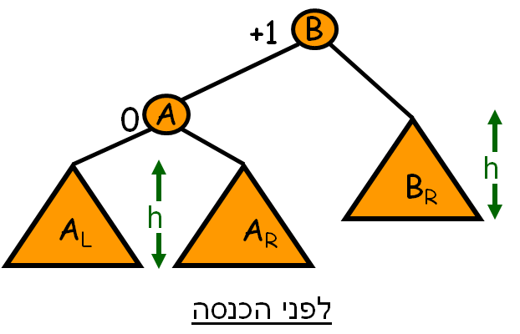
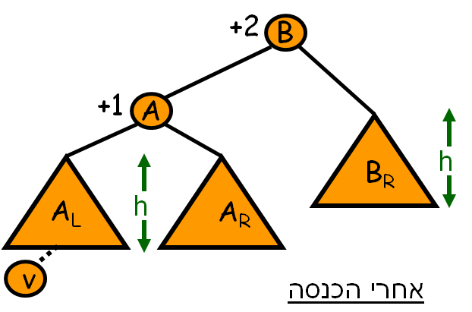
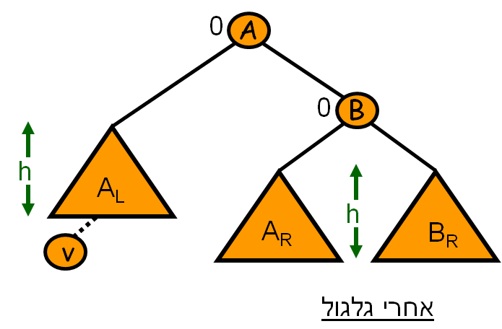
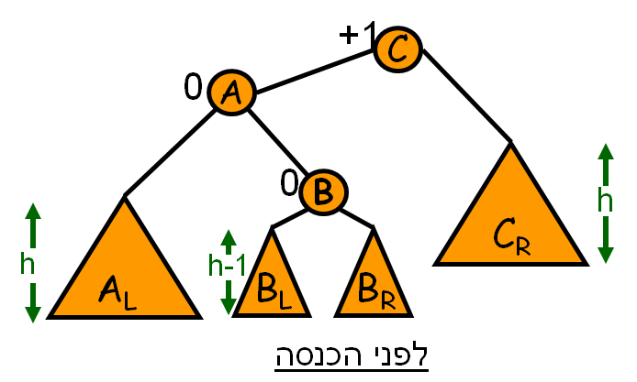
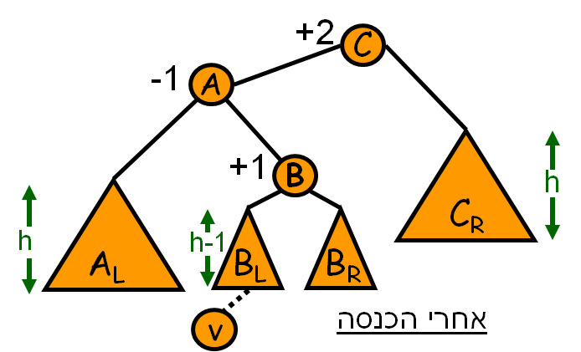
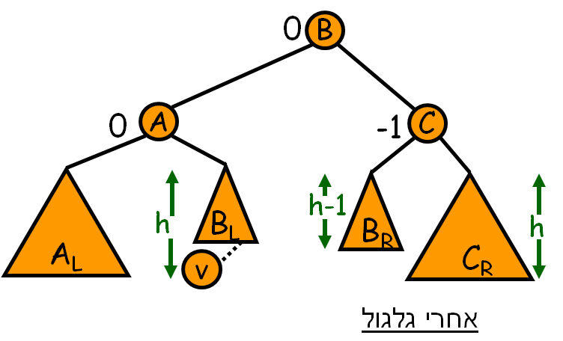
תיקון לאחר הכנסה
טענה: לאחר הכנסה נדרש לכל היותר גלגול אחד לתיקון העץ.
הוכחה: גלגול בעקבות הכנסה תמיד מחזיר את גובה תת העץ לגובהו המקורי שלפני ההכנסה.
גלגול LL (RR סימטרי):
גלגול LR (RL סימטרי):
h+2
h+3
h+2
h+2
h+3
h+2

Slide 29
אלגוריתם ההכנסה
AVL-Insert(T, z)
הכנס את z כרגיל (כמו בעץ חיפוש בינארי). יהי y אביו של הצומת שהוכנס
כל עוד y ≠ Nil בצע:
  2.1. חשב את BF[y] *
  2.2. אם | BF[y] | <2 וגובהו של y לא השתנה – סיים
  2.3. אחרת אם | BF[y] | <2 וגובהו של y השתנה, עבור לאיטרציה הבאה עם אביו של y
  2.4. אחרת (כאן | BF[y] | =2) בצע גלגול מתאים וסיים
סיבוכיות זמן
הכנסה כרגיל לעץ חיפוש בינארי Θ(h)
מציאת מקום הגלגול (אם בכלל) Θ(h)
ביצוע הגלגול (אם מתבצע) Θ(1)
Θ(h) = Θ(logn)
* לשם כך נדרש לשמור בכל צומת את גובהו. נתייחס לנושא זה בהרצאה הבאה.

Slide 30
תיקון לאחר הוצאה
גם לאחר הוצאת צומת תיתכן הפרה של גורמי איזון.
אותם 4 סוגי גלגולים משמשים גם פה לתיקון ההפרה.
שימו לב להבדל בין שתי הטבלאות.
בהוצאה ייתכנו מצבים שאינם אפשריים בהכנסה. למשל:
BF[v] | BF של הבן השמאלי | BF של הבן הימני | הגלגול המתאים
+2 | +1 או 0 |  | LL
-2 |  | -1 או 0 | RR
+2 | -1 |  | LR
-2 |  | +1 | RL
+2
8
8
5
Delete
10
0
גלגול LL
5
10
5
4
8
4
6
4
6
6

Slide 31
תיקון לאחר הוצאה
בהוצאה, ייתכן יותר מגלגול אחד (ייתכן אף שיתבצע גלגול אחד בכל רמה של העץ).
15
15
Delete
24
+2
8
22
8
22
4
11
20
24
4
11
20
+1
2
9
12
18
2
9
12
18
13
13
+2
15
11
LL
-1
LR
8
20
8
15
4
11
18
22
4
9
12
20
2
2
13
18
22
9
12
13

Slide 32
אלגוריתם ההוצאה
AVL-Delete(T, z)
הוצא את z כרגיל (כמו בעץ חיפוש בינארי). יהי y אביו של הצומת שנמחק בפועל
כל עוד y ≠ Nil בצע:
  2.1. חשב את BF[y] *
  2.2. אם | BF[y] | <2 וגובהו של y לא השתנה – סיים
  2.3. אחרת אם | BF[y] | <2 וגובהו של y השתנה, עבור לאיטרציה הבאה עם אביו של y
  2.4. אחרת (כאן | BF[y] | =2) בצע גלגול מתאים וסיים ועבור לאיטרציה הבאה עם אביו של y
סיבוכיות זמן
הוצאה כרגיל מעץ חיפוש בינארי Θ(h)
לכל היותר גלגול אחד בכל רמה Θ(h)
Θ(h) = Θ(logn)

Slide 33
עצי AVL- הדגמות

Slide 34

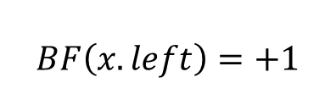




נכניס את הצומת החדש לעץ על פי אלגוריתם הכנסה ל-BST
הכנסה לעץ AVL
נעלה במסלול ההכנסה בחיפוש אחר צומת עם גורם איזון שאינו תקין
מצאנו צומת שגובהו זהה לגובהו לפני ההכנסה, נסיים.
מצאנו צומת x (אב קדמון של הצומת החדש) עם גורם איזון 2+/2-
$BF\left(x\right)=+2$
$BF\left(x\right)=−2$
החלק העמוק יותר נמצא בתת עץ שמאלי לכן נבדוק את בנו השמאלי של x
החלק העמוק יותר נמצא בתת עץ ימני לכן נבדוק את בנו הימני של x
$$BF\left(x.left\right)=+1$$
$$BF\left(x.left\right)=−1$$
$$BF\left(x.right\right)=+1$$
$$BF\left(x.right\right)=−1$$
המקרה הוא:
LL
המקרה הוא:
LR
המקרה הוא:
RL
המקרה הוא:
RR
התיקון הוא:
גלגול ימינה
על x
התיקון הוא:
1. גלגול שמאלה על בנו השמאלי של x
2. גלגול ימינה על x
התיקון הוא:
1. גלגול ימינה על בנו הימני של x
2. גלגול שמאלה על x
התיקון הוא:
גלגול שמאלה על x

Slide 35
דוגמא להכנסת צמתים לעץ AVL
ציירי את העץ המתקבל מהכנסת הערכים לפי סדר לעץ AVL:
  28
  23
  70
  50
  35
  49
  74
  99
  89

Slide 36
שלבי פתרון:

Slide 37
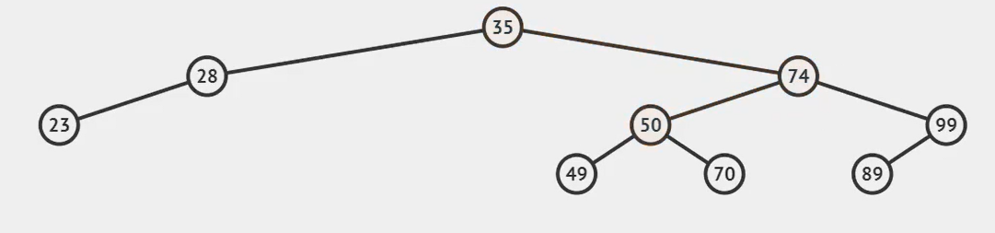
תוצאה לאחר ההכנסות:

Slide 38





נמחק את הצומת מהעץ על פי אלגוריתם מחיקה מ-BST
מחיקה מעץ AVL
יתכן ויש צורך בגלגולים נוספים
כל עוד לא הגענו לשורש, נעלה החל מהצומת שנמחק בפועל בחיפוש אחר צומת עם גורם איזון שאינו תקין
מצאנו צומת שגובהו זהה לגובהו לפני המחיקה, נסיים.
מצאנו צומת x (אב קדמון של הצומת שהוסר) עם גורם איזון 2+/2-
$BF\left(x\right)=+2$
$BF\left(x\right)=−2$
החלק העמוק יותר נמצא בתת עץ שמאלי לכן נבדוק את בנו השמאלי של x
החלק העמוק יותר נמצא בתת עץ ימני לכן נבדוק את בנו הימני של x
$$BF\left(x.left\right)=+1$$
$$BF\left(x.left\right)=−1$$
$$BF\left(x.right\right)=+1$$
$$BF\left(x.right\right)=−1$$
המקרה הוא:
LL
המקרה הוא:
LR
המקרה הוא:
RL
המקרה הוא:
RR
התיקון הוא:
גלגול ימינה
על x
התיקון הוא:
1. גלגול שמאלה על בנו השמאלי של x
2. גלגול ימינה על x
התיקון הוא:
1. גלגול ימינה על בנו הימני של x
2. גלגול שמאלה על x
התיקון הוא:
גלגול שמאלה על x

Slide 39
דוגמא למחיקת צמתים מעץ AVL
ציירי את העץ המתקבל לאחר מחיקת הערכים:
  35
  28
  89

Slide 40
שלבי הפתרון:

Slide 41
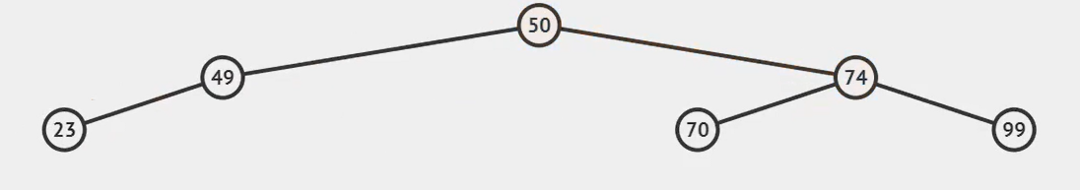
תוצאה לאחר מחיקה:

Slide 42
עצי AVL- תרגילים

Slide 43
שאלות חזרה
1. הסבירו: כאשר גורם איזון של צומת משתנה בעקבות הכנסה מ- ±1 ל- 0 אז גובהו לא משתנה. האם ניתן לטעון זאת גם בעקבות הוצאה?
2. כפי שראינו, בעקבות הוצאת צומת מעץ AVL יכול להתקבל מצב (זמני, לפני התיקון), שבו יש צומת עם גורם איזון +2, ולו בן שמאלי עם גורם איזון 0.
הסבירו מדוע מצב כזה לא ייתכן בעקבות הכנסת צומת לעץ AVL.
3. רוצים לבנות עץ AVL עם השלמים בין 1 ל- 7. הציעו סדר הכנסה כזה, שלא יצריך ביצוע אף גלגול. הציעו סדר הכנסה שיצריך כמות מקסימלית של גלגולים.
4. מה צורתו של העץ המתקבל מהכנסת המספרים 1 עד 7 לפי הסדר לעץ AVL?

Slide 44
תשובות לשאלות חזרה
1. אם גורם האיזון של צומת v משתנה בעקבות הכנסה מ- +1 ל- 0, אז הצומת החדש הוכנס לתת-העץ הימני, וכעת גובהו שווה לגובהו של תת-העץ השמאלי. לכן הגובה של v לא משתנה. באופן סימטרי, הטענה נכונה גם עבור המצב השני.
בהוצאה המצב הפוך – דווקא שינוי של גורם האיזון מ- 0 ל- ±1 מעיד על אי-שינוי בגובה.
2. אם בעקבות הכנסה לצומת v יש גורם איזון +2, הדבר מעיד על כך שההכנסה בוצעה בתת-העץ השמאלי שלו. אם לבנו השמאלי של v גורם איזון 0, אז לפני ההכנסה הוא היה +1 או -1 (אם היה 0 אז הוא לא השתנה בעקבות ההכנסה, ולכן גם גורם האיזון של v גם לא היה אמור להשתנות).
לפי שאלה 2, גובהו של הבן השמאלי לא השתנה בעקבות ההכנסה, ולכן גם גורם האיזון של v לא היה יכול להשתנות.
3. ללא גלגולים, למשל (משמאל לימין): 4, 2, 6, 1, 3, 5, 7
מקסימום גלגולים – סדר ממוין או ממוין הפוך (4 גלגולים).
4. עץ שלם.

Slide 45
תרגיל 1
תארו אלגוריתם ליניארי לבניית עץ AVL ממערך ממוין A בעל n איברים.

Slide 46
פתרון 1 – דרך א'
נקצה צומת לשורש, ובו נאחסן את המפתח במיקום האמצעי של המערך (שהוא גם החציון). אח"כ נבנה שני תת-עצים באופן רקורסיבי ונחבר אותם לשורש.
Sorted-Array-2-AVL(A, p, r) ► first call p=1, r=n
if p > r return nil
Create root ► a new node
mid ← ⎣(p+r)/2⎦
key[root] ← A[mid]
left[root] ← Sorted-Array-2-AVL (A, p, mid-1)
right[root] ← Sorted-Array-2-AVL (A, mid+1, r)
► if AVL includes pointers to parents, update this info too
return root
נוסחת הנסיגה המתאימה לזמן הריצה היא t(n) = 2t(n/2) + Θ(1) ופתרונה האסימפטוטי Θ(n).

Slide 47
פתרון 1 – דרך ב'
נבנה עץ (כמעט) שלם, שהוא כידוע עץ AVL חוקי (גורם האיזון של כל הצמתים הוא 0 או 1).
נעשה זאת כך:
נבנה "שלד" של עץ (כמעט) שלם, ללא ערכים בצמתים, למשל ברקורסיה: נקצה צומת עבור השורש, ואח"כ נבנה רקורסיבית את תת-העץ השמאלי והימני, אם הם צריכים להיות קיימים (כלומר אם האינדקס של השורש שלהם אינו גדול מ- n)
נעבור על המערך, תוך כדי סיור inorder בעץ. הפעולה Visit תתורגם לכתיבה של האיבר מהמערך לצומת בעץ.
גם כאן סיבוכיות הזמן Θ(n).
Build-Empty-AVL(i, n) ► first call i=1
if i > n return nil
Create root ► a new node
left[root] ← Build-Empty-AVL(2i, n)
right[root] ← Build-Empty-AVL(2i+1, n)
► if AVL includes pointers to parents, update this info too
return root

Slide 48
תרגיל 2
נתונים שני עצי AVL, כל אחד בעל n צמתים.
תארו אלגוריתם יעיל ככל האפשר למיזוג שני העצים לעץ AVL אחד.

Slide 49
פתרון נאיבי: עוברים על כל אברי אחד העצים, ומכניסים אותם לעץ השני אחד אחד.
  סיבוכיות: מכניסים n פעמים איבר לעץ AVL, שגודלו ההתחלתי n וגודלו הסופי 2n.
  כלומר כל הכנסה מתבצעת ב- O(log2n) וב- Ω(logn), כלומר ב- Θ(logn).
  סה"כ Θ(nlogn).
פתרון יעיל יותר:
  נבצע סיור inorder על כל אחד מהעצים ונכתוב את אבריו לתוך מערך.
  נמזג את שני המערכים (שימו לב שהמערכים ממוינים).
  נבנה מהמערך הממוזג, שגודלו 2n, עץ AVL בשיטה המתוארת בשאלה קודמת.
  סיבוכיות: כל השלבים רצים בזמן ליניארי, כלומר Θ(n).

Slide 50
תרגיל 3
נתונים n איברים כלשהם. לכל איבר יש מפתח, וידוע שישנם רק ⎣logn⎦ מפתחות שונים.
הציעו אלגוריתם למיון האיברים ע"פ המפתחות שלהם, שרץ בזמן Θ(nloglogn).

Slide 51
מבנה הנתונים:
נחזיק עץ AVL עם השינויים הבאים: בכל צומת בעץ יהיה מפתח, ורשימה מקושרת של האיברים בעלי מפתח זה.
האלגוריתם:
נעבור על הקלט, ונכניס את האיברים בזה אחר זה לעץ עם השינויים הבאים:
עבור איבר x בעל מפתח k, אם לא קיים עדיין בעץ צומת עם המפתח k, נוסיף צומת כזה ונאתחל מצביע ממנו לרשימה מקושרת ריקה. אחרת אין צורך להוסיף צומת.
נכניס את x לראש הרשימה המקושרת של הצומת המתאים.
לבסוף נסייר בעץ סיור inorder, כאשר בכל צומת נעבור על הרשימה שלו ונוציא לפלט את האיברים שנמצאים בו.
סיבוכיות זמן:
כידוע, הכנסה לעץ AVL מתבצעת בזמן ליניארי בגובהו. במקרה שלפנינו העץ הולך וגדל, אבל גודלו הסופי הוא ⎣logn⎦ צמתים, ולכן כל הכנסה תתבצע בזמן O(loglogn), וכל ההכנסות בזמן O(nloglogn). הסיור בסוף כולל המעברים על הרשימות יתבצע בזמן Θ(logn + n) = Θ(n).
סה"כ O(nloglogn).

Slide 52
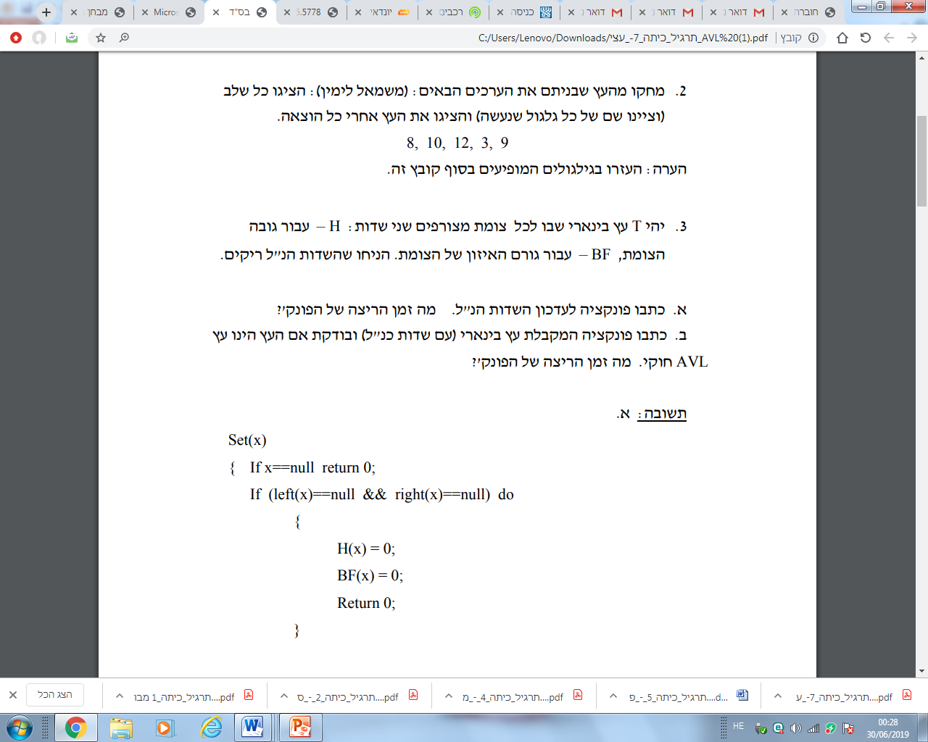
תרגיל 5

Slide 53
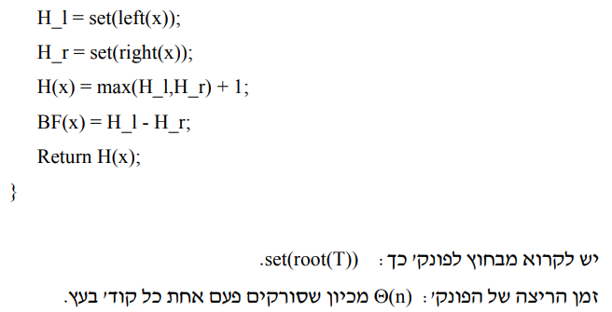
פתרון 5

Slide 54
